Slide 1
TortoiseGit工具
曹振田

Slide 2
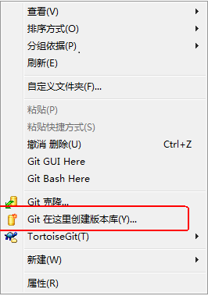
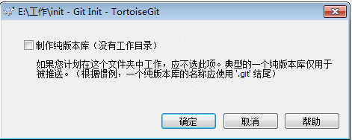
一 创建版本库（一）

Slide 3
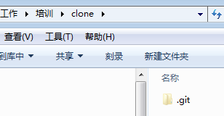
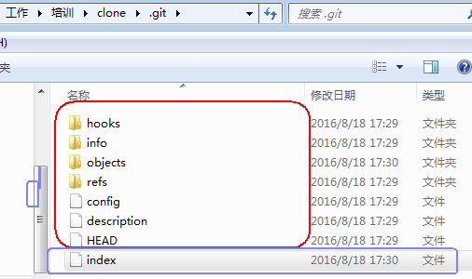
创建版本库（二）
1.
工作目录：
除 .git 以外的目录，都是工作目录
索引区： index文件， 首次执行add 命令，会创建索引区
版本库： 红色标注的部分
2. master 分支
Git 默认给创建了master分支。 这种情况：版本库中只有master分支。
（git bash中使用git branch –a 查看）

Slide 4
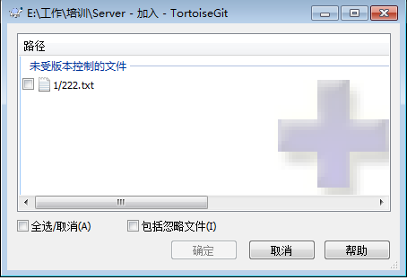
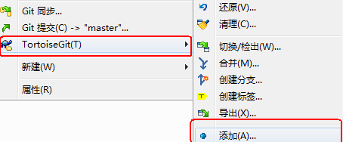
二 添加（Add）

Slide 5
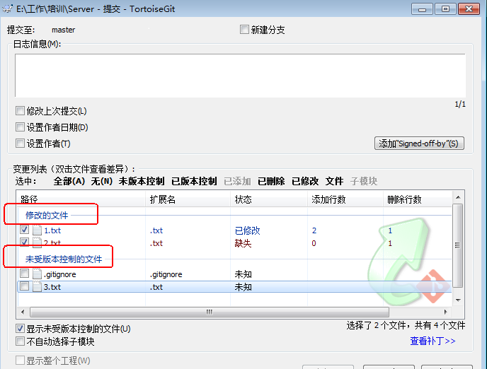
三 提交
把变更提交到版本库
变更列表：分为两个部分
受版本控制的文件
未受版本控制的问题
可以通过勾选文件，选择本次需要提交的文件

Slide 6
四 修改最近一次提交

Slide 7
回退修改(一)
回退修改：
通过“TortoiseGit →还原(Revert）回退未提交的修改（已跟踪的文件和目录）。
还原操作，只能回退未提交的修改，不能回退的修改
1. 未跟踪文件或者目录
2. 已经的提交的修改是无法通过“还原”命令 回退的。

Slide 8
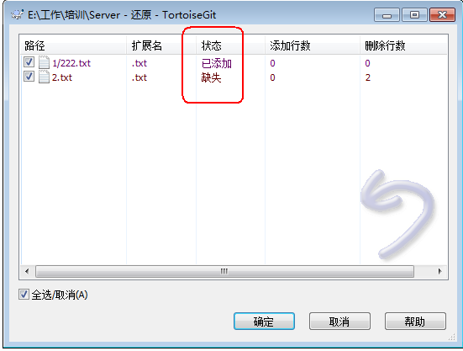
回退修改(二)

Slide 9
清理版本库（一）
通过“TortoiseGit →清理(Clean up)”,清除版本库未跟踪的文件和目录。

Slide 10
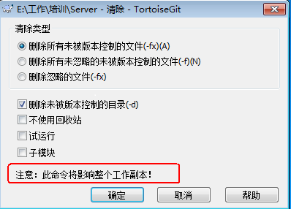
清理版本库（二）
1 . 建议使用默认配置
2. 默认配置 “不使用回收站”默认不选中， 保证清除的文件或者目录 在回收站中可以找回。

Slide 11
重置提交
通过“TortoiseGit →查看日志”,

Slide 12
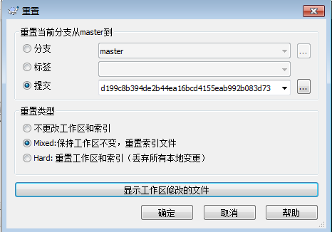
重置提交
重置节点
2 重置类型
2.1 建议使用默认配置：
2.2 Hard 方式： 丢弃本地所有的变更 ，已提交的变更可以找回，未提交的变更永久的丢失了。 使用Hard方式时，一定要慎重！！！

Slide 13
四 比较差异

Slide 14
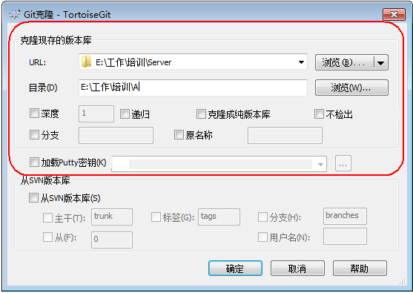
克隆版本库（一）

Slide 15
克隆版本库（二）
克隆时发生了什么？
创建了本地master分支
创建了远程跟踪跟踪（只读分支），通过抓取(fetch)命令，与服务器端的版本保存一致

Slide 16
五 解决冲突
Git pull冲突产生的原因
Git pull命令执行，先执行Git fetch从远端分支 抓取到本地远程跟踪分支， 本地远程跟踪分支Merge到本地分支的时候，由于修改，导致Merge操作，Git操作无法自动完成。 需要手动解决冲突。

Slide 17
推荐
Git 权威指南
TortoiseGit 官方文档
https://tortoisegit.org/docs/tortoisegit/
https://tortoisegit.org/docs/tortoisegitmerge/

